Slide 1
Diplomatická produkcia stolíc (a šľachty) v stredoveku
Mgr. Rastislav Luz
Katedra archívnictva a PVH FiF UK
Brno, 24.11.2017

Slide 3
Prečo stoličná diplomatika?
900 rokov existencie
30 000 zachovaných jednotlivín
Previazanie s každou oblasťou života

Slide 4
Osnova prednášky
I. Stav bádania
II. Terminológia
III. Dejiny správy
1. Veľká Morava
2. Štefan I.
3. Patrimoniálny štát
4. Premena hradsk. španstva na šľ. stolicu
5. Šľachtická stolica
IV. Diplomatika 1. Problém zaradenia písomností
2. Počiatky produkcie
3. Typy písomností
4. Vznik písomností
5. Skladba písomností
6. Spečatenie
7. Kvantita
8. Národné jazyky

Slide 5
I. Stav bádania - Slovensko
Stolice ako celok:
Juraj Žudel
Stolice na Slovensku
Terminológia
Leon Sokolovský
Grad – španstvo – stolica – župa (Príspevok k terminológii dejín správy). In Slovenská archivistika
Konkrétne stolice » » »
R. Marsina
Štúdie k Slovenskému diplomatáru (Bratislava, Gemer, Hont, Nitra, Spiš, Šariš, Tekov, Trenčín, Zvolen)
J. Laczko
Vznik a vývoj župnej listiny do konca 15. storočia*
V. Nováková
Nitra, Tekov, Abov, Trenčín
F. Uličný
Zemplín
J. Steinhübel
Hont*
C. Matulay
Kongregačný protokol Zvolenskej župy 1506-1579*
R. Luz
Bratislava*

Slide 6
I. Stav bádania - Maďarsko
Archontológia
Attila Zsoldos do 1301
Pál Engel 1301 – 1457
Norbert C. Tóth et al. 1458 – 1526
Edície
Richard Horváth
Tibor Neumann
Ferencz Piti
Norbert C. Tóth
Bereg, Győr, Sabolč, Szatmár a Ugoča

Slide 7
I. Stav bádania
Uhorsko
70 španstiev/stolíc – podrobne spracovaných 11
Slovensko
18 španstiev/stolíc – podrobne spracovaných 6

Slide 8
II. Terminológia
Latinský názov | Poslovenčenie | Preklad (bez ohľadu na viacvýznamovosť) | Sokolovský
comitatus | komitát | župa, stolica | hradské španstvo šľachtická stolica
comes | komes | župan | hradský špán župan
comes curialis | podžupan | podžupan burggróf (M. Štefánik) dvorský (J. Šedivý) | dvorský špán
vicecomes | podžupan | podžupan | podžupan
congregatio nobilium | šľachtická kongregácia | stoličné zhromaždenie | kongregácia
 | Ján Lukačka Ján Steinhübel |  | Leon Sokolovský

Slide 9
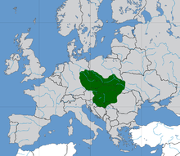
III. Dejiny správy 1. Veľká Morava (9. stor)
Rozdielna úroveň sídiel → rozličný význam
Súdny zákon pre laikov (Zakon sudnyj ľudem) – grad – vo význame „hradisko“ aj „územie“
Po rozpade zánik sústavy, ale nie sídlisk a regiónov

Slide 10
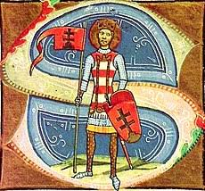
III. Dejiny správy 2. Štefan I. (11. stor.)
Využil vzor predošlej sústavy a rozšíril ho na celé územie
Stanovil hranice obvodov (celá krajina)
Spresnil povinnosti funkcionárov – zástupcovia kráľa (patrimónium)
comes - člen kráľovej družiny
– tvoria comitatus →
comes castri → comes comitatus

Slide 11
III. Dejiny správy 3. Patrimoniálny štát (11. – 13. stor.)
Zač. 11. stor – asi 45 španstiev
Rozširovanie hraníc, nárast obyvateľstva, nové hrady – 72 španstiev
Sídlom je kráľovský hrad – vojenská sila, súdnictvo, hospodárstvo, cirkevné centrum
Funkcionári – hradský špán, kráľovskí hradskí sudcovia a úradníci
Notes:
45 – južné Slovensko, severné Maďarsko, okolie Tisy a zadunajsko
45 – na SVK – BA, NR, Komárno, Novohrad, Hont, Zemplín, Ostrihom

Slide 12
Hradský špán (comes)
Menovaný kráľom na určitý čas – plne mu podlieha – aj viac španstiev súčasne
Kompetencie
a) vojensko-veliteľské (agmen - voj)
b) sudcovské
c) hospodárske
d) správa španstva – najvyšší úradník
e) ochrana cirkvi
Notes:
Voj – velí vojsku, vedie ho do tábora, eviduje a dozerá na povinnosti
Sud – len nešľachtické obyvateľstvo, prísediaci palatínskeho súdu
Hosp – správa daní, dávok a poplatkov, regálnych práv (soľ, mincové) – 1/3 pre réžiu – opravy hradov, ciest, mostov

Slide 13
Kráľovskí hradskí sudcovia (iudices)
iudices regis, iudices a domino rege deputati, ...
2 – 4 v každom španstve
do 11. st. podliehajú kráľovi, potom špánovi
každý mal svoj obvod terminus (?)

Slide 14
Španskí úradníci
I. dvorský špán (curialis comes) – najmä súdnictvo a zastupovanie v neprítomnosti
II. hradský veliteľ (dux exercitus) – aj sudca pre vojakov
III. hradský kastelán (castelanus) – aj sudca pre obyvateľov hradu a podhradia
+ pristavovia/pristaldi, poslovia, výbercovia daní a poplatkov (colníci, zmenárnici, ...)

Slide 15
III. Dejiny správy 4. Premena h. španstva na š. stolicu
rozpad patrimoniálneho štátu → štát feudálnej rozdrobenosti
13. stor – nárast počtu sporov pred palatínskymi súdmi – zapojenie miestnej šľachty → voľba prísediacich
1232 – španstvo Zala – autonómny šľachtický súd (bez palatína)
1267 – súdne dni v Belehrade – 2 až 3 zástupcovia za španstvo
Notes:
Darovanie majetku aj s ľuďmi – rozpad súdnictva
Rozpad organizácie armády
Úpadok moci úradníkov

Slide 16
III. Dejiny správy 4. Premena h. španstva na š. stolicu
prelom 13./14. stor – špán zastupuje kráľa + šľachta sama spravuje súdnictvo
hradský špán (comes) – prostredník medzi kráľom a šľachtou → stoličný župan (comes)
1290 – povinná účasť slúžnych na súdoch
Doba premeny rôzna
(Nitra 1317, Tekov 1321, BA 1323, Abov 1324)

Slide 17
III. Dejiny správy 5. Šľachtická stolica
Kompetencie:
Súdnictvo – úplná autonómia – voľba sudcov - slúžni (iud. regis – iudices nobilium/iudlium) – vznik sedrie (sedes iudiciaria)
Vojenstvo – branná povinnosť šľachty, bandériá
Hospodárstvo – evidencia a výber portálnej dane pre kráľa

Slide 18
Župan (comes)
Menuje a odvoláva panovník – majetky v stolici
Zastupuje kráľa vs. obrana práv stolice/šľachty (!!!) , správa daní a príjmov
Často viac funkcií:
→ mimo reálneho života stolice
Notes:
1437

Slide 19
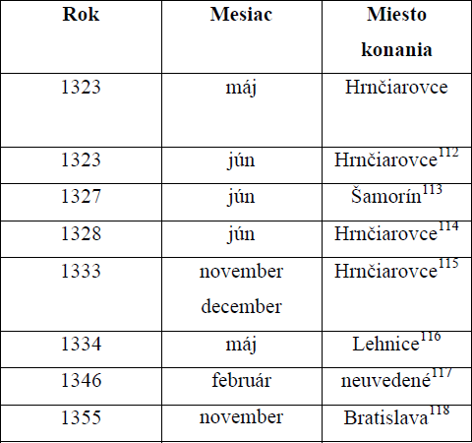
Stoličné zhromaždenia
Congregatio nobilium,
congregatio comitatus
Voľba funkcionárov,
obrana, dane,
práva šľachty,
správa ver. vecí,
kontrola účtov,
štatúty

Slide 20
Podžupan
Vicecomes
14. stor. menuje župan
15. stor. menuje župan ale prisahá kongregácii
15./16. stor. – župan menuje 3 kandidátov, kongregácia volí
Predsedá stoličnému súdu, dozerá na aparát, kontrola plnenia nariadení, komunikuje so županom

Slide 21
Slúžni
Iudices nobilium
Výkon súdnej kompetencie, súpis a výber daní
Vo veľkých stoliciach aj podslúžni (viceiudices nobilium)

Slide 22
IV. Diplomatika 1. Problém zaradenia písomností
„Z titulu ktorej funkcie vznikla písomnosť?“
a niekedy aj „Je písomnosť úradná alebo súkromná?“
→ čo patrí do analýzy???

Slide 23
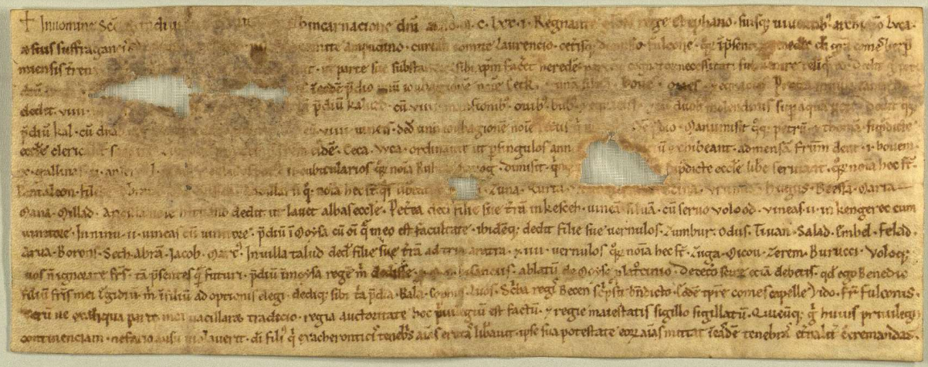
IV. Diplomatika 2. Počiatky produkcie
1061 – Otto, šomoďský špán
1171 – Benedikt, vesprémsky špán

Slide 24
IV. Diplomatika 2. Počiatky produkcie
1061 – Otto, šomoďský župan
1171 – Benedikt, vesprémsky župan

Slide 25
IV. Diplomatika 2. Počiatky produkcie
Po roku 1200 – listina má prednosť pred ústnym svedectvom
1208 – Nitra 1244 – Gemer
1238 – Bratislava 1246 – Tekov, Zvolen
1239 – Hont 1249 – Šariš
1241 – Trenčín 1256 – Spiš

Slide 26
IV. Diplomatika 3. Typy písomností
Diplomatické kategórie:
Listiny √
Mandáty √
Listy √
Protokoly √ (1)
Účtovné písomnosti X

Slide 27
IV. Diplomatika 3. Typy písomností
Súdne (...)
Ochranné – svetské aj cirkevné osoby (lit. protectionales)
Donačné (lit. donationales)
Potvrdzujúce výkon privilégia (lit. affirmatoriae)
Majetkovoprávne
1. lit. venditionales, concambiales, divisionales
2. lit. obligatoriae
3. quitantiae
Relácie

Slide 28
IV. Diplomatika 4. Vznik písomností
Prijímateľské vyhotovenia
Absencia notárov – služby hodnov. miest
BA špán Matúš (1293, adresované mestu BA)
BA kapitula (1292)

Slide 29
IV. Diplomatika 4. Vznik písomností
Pol. 13. stor. – notári špánov ak sú aj v inej funkcii alebo aj súkromní notári
Koniec 13. stor. – BA – notár dvorského špána
Od zač. 14. storočia aj menovite známi notári + trvalejšia zhoda pisárskych rúk

Slide 30
IV. Diplomatika 5. Skladba písomností
Intitulácia – N. comes de ..., N. comes ...-ensis príp. devočná formulka, vyššia + nižšia funkcia
Adresa – prevažne všeobecná (mandát konkrétna)
Promulgácia – bežná
Arenga – len veľmi dôležité listiny

Slide 31
IV. Diplomatika 5. Skladba listín
Koroborácia – asi 50% listín, väčšinou všeobecná
Eschatokol
- len datovanie (len rok, deň a rok, len deň)
- miesto vydania asi 50% listín

Slide 32
IV. Diplomatika 6. Spečatenie
13. storočie - pečatí len špán
Od 14. storočia rôzne kombinácie
Celý stredovek bez spoločnej úradnej pečate

Slide 33
IV. Diplomatika 6. Spečatenie

Slide 34
IV. Diplomatika 6. Spečatenie

Slide 35
IV. Diplomatika 6. Spečatenie

Slide 36
IV. Diplomatika 7. Kvantita
Spolu asi 30 000 jednotlivín
Tekov 117
Nitra 217
Abov 413
Bratislava 760

Slide 37
Abov, Bratislava, Tekov

Slide 38
IV. Diplomatika 8. Národné jazyky
V uhorských písomnostiach
Nemčina – 1319 mestá, 1380-te roky kráľ
Čeština, slovakizovaná čeština – pol. 15. stor.
Maďarčina – okolo 1500
V stoličných písomnostiach
Nemčina – 1434 BA →
34/760 jednotlivín = 4,5%
34/365 jednotlivín = 9,3%

Slide 39
IV. Diplomatika 8. Národné jazyky

Slide 40
IV. Diplomatika 8. Národné jazyky
1458 III 16
BA podžupan Viliam Engerspach a devínsky kastelán Ján Németh svedčia,
že podľa dohody medzi mestom BA a Václavom z Rachmanova boli určení znalci ...

Slide 41
Ďakujem za pozornosť

